Slide 1
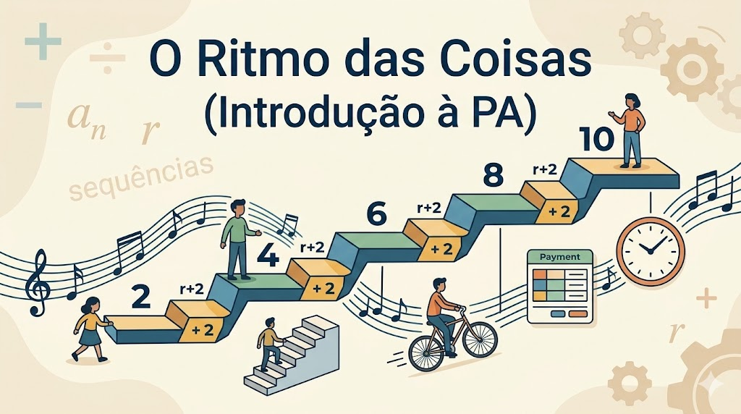
Prof. Ms. Cláudio C. Coelho

Slide 2
Onde está o padrão?
Em vez de fórmulas, o caos organizado...
O cérebro humano é viciado em buscar padrões.
Atividade Rápida: completar:
  1)2, 4, 6, 8, ... (Simples)
  2) 100, 95, 90, 85, ... (Decrescente)
  3) 1, 1, 2, 3, 5, 8, ... (Fibonacci - para mostrar que nem tudo que tem lógica é PA)
"Toda PA é uma sequência lógica, mas nem toda sequência lógica é uma PA.

Slide 3
Conexões com o Mundo Real
"onde vou usar isso?“
Economia (Jornais/Revistas): Imagine uma notícia sobre o aumento do salário mínimo ou de uma tarifa de ônibus que sobe R$ 0,20 todo ano. Isso é uma PA.
Saúde e Esporte: Um plano de treino para um iniciante que começa correndo 1km e aumenta 500m a cada dois dias.
Natureza e Urbanismo: A numeração das casas em uma rua (geralmente de 2 em 2) ou o ciclo de anos bissextos (de 4 em 4).

Slide 4

Agora que entendemos o conceito, vamos dar nomes aos bois.
Termo Geral (a₁, a₂, ..., a_{n}): A posição do elemento.
A Razão (r): É o "passo".
  Se r > 0 (positivo), a PA cresce (Ex: Juros simples).
  Se r < 0, (negativo) a PA decresce (Ex: Nível de bateria do celular ou tanque de combustível).
A "Fórmula" Sem Decoreba: Para chegar no 3º degrau, você partiu do 1º e subiu 2 vezes a razão.

Slide 5
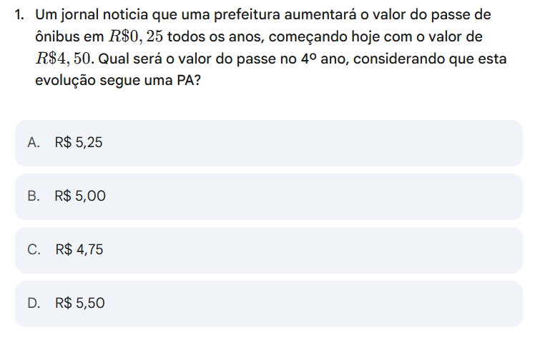

Slide 6
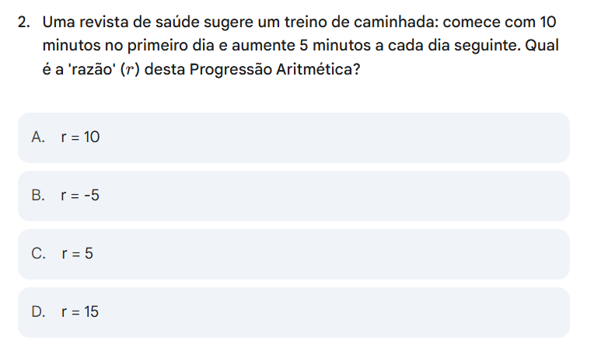

Slide 7
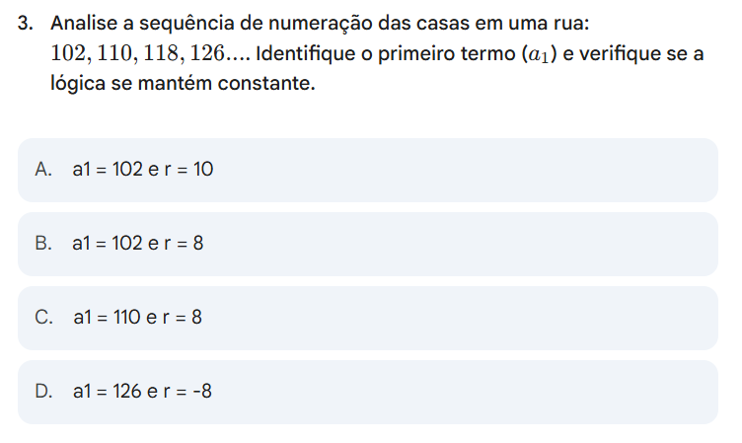

Slide 8
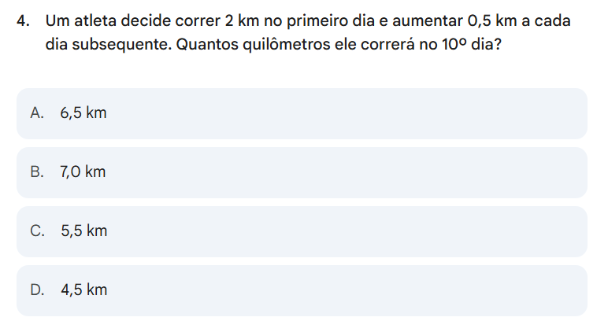

Slide 9
Por hoje é só

